Slide 1

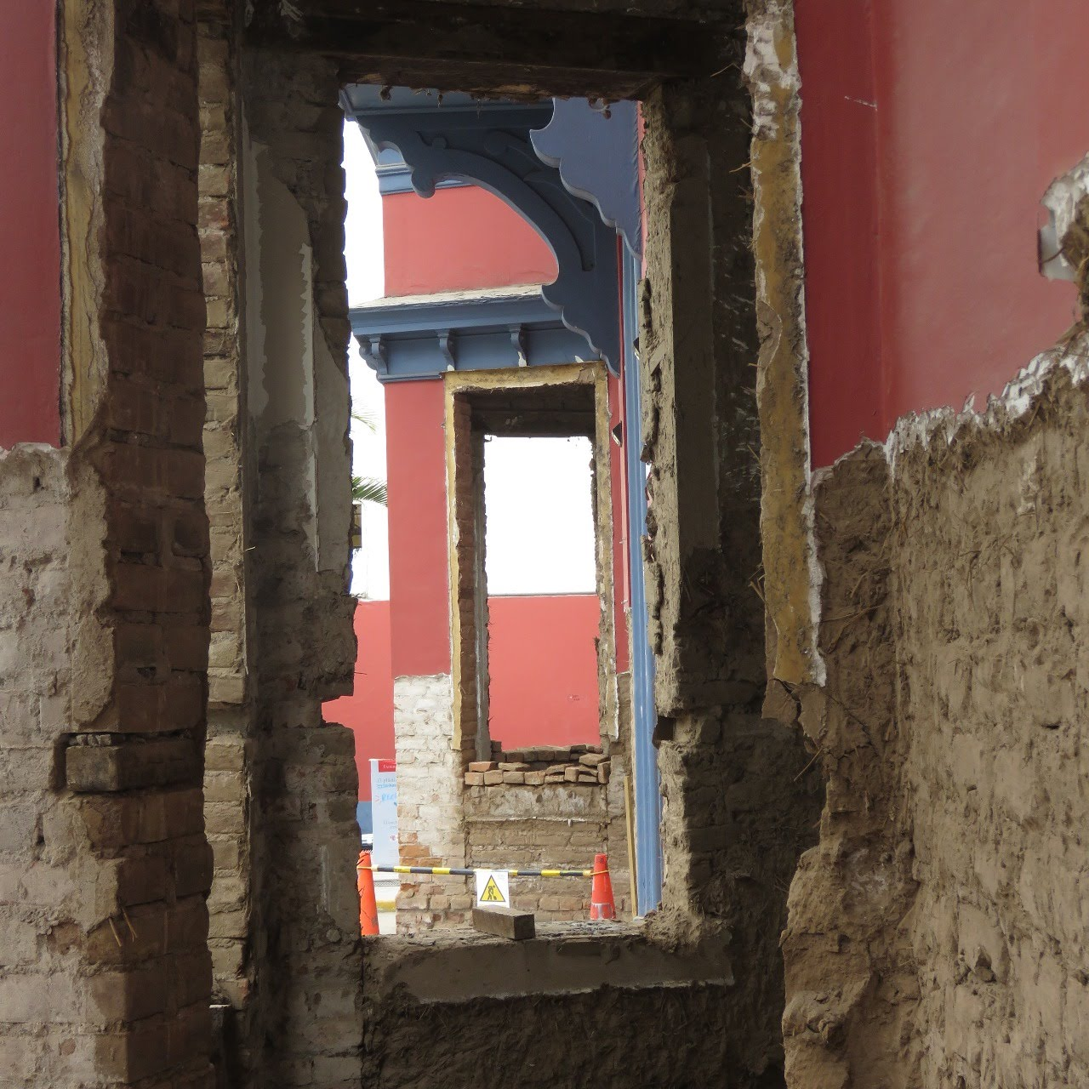
MASTER INTERNAZIONALE DI II LIVELLO IN
RESTAURO ARCHITETTONICO E CULTURE DEL PATRIMONIO
fondatore _ Paolo Marconi | direttrici _ Francesca Geremia _ Francesca Romana Stabile
XXIII edizione _ anno accademico 2025 _ 2026
DIPARTIMENTO DI ARCHITETTURA
Adriana Scaletti Cárdenas
Pontificia Università Cattolica del Perù
Il costruito ed il restaurato in Perù: problemi e priorità
Lunedì 13 luglio | online su piattaforma Microsoft Teams link h.15.00

Slide 2
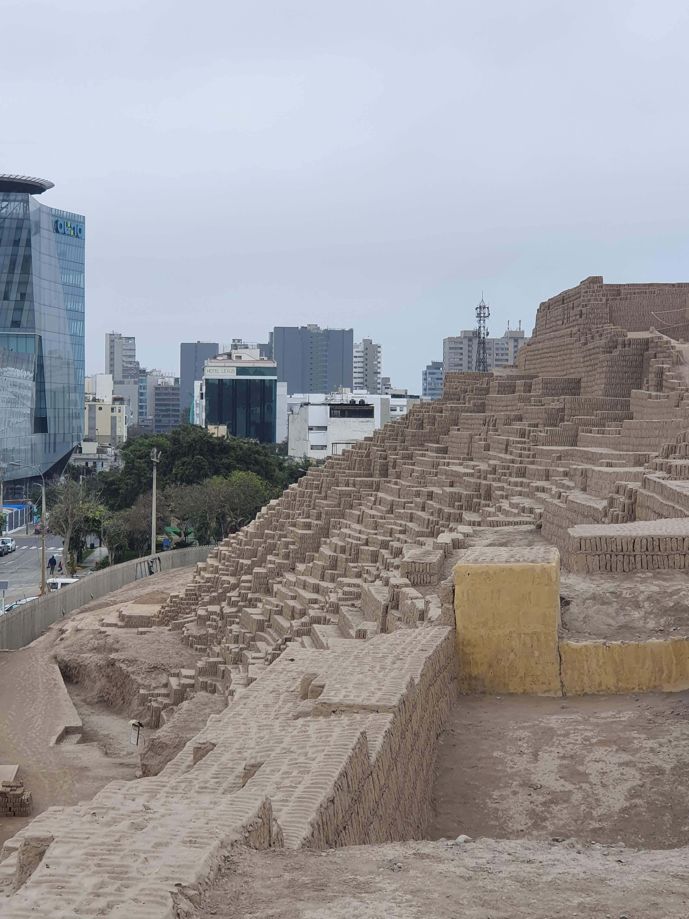
MASTER INTERNAZIONALE DI II LIVELLO IN
RESTAURO ARCHITETTONICO E CULTURE DEL PATRIMONIO
fondatore _ Paolo Marconi | direttrici _ Francesca Geremia _ Francesca Romana Stabile
XXIII edizione _ anno accademico 2025 _ 2026
DIPARTIMENTO DI ARCHITETTURA
Adriana Scaletti Cárdenas
Pontificia Università Cattolica del Perù
Il costruito ed il restaurato in Perù:
problemi e priorità
Lunedì 13 luglio | online su piattaforma Microsoft Teams link h.15.00

